Slide 1
ÖĞRENCİ ÖĞRENİM VE STAJ HAREKETLİLİĞİ
Büyükorhan Meslek Yüksekokulu
Koordinatörü
Öğr. Gör. Dr.
Yağmur CALLAK SARGIN

Slide 2
Erasmus Öğrenim Hareketliliği Nedir?
Yükseköğretim kurumunda kayıtlı öğrencinin, öğreniminin bir bölümünü kurumlararası anlaşma ile ortak olunan yurtdışındaki yükseköğretim kurumunda gerçekleştirmesidir.
Erasmus Staj Hareketliliği Nedir?
Bu hareketlilik faaliyeti, yükseköğretim kurumunda kayıtlı öğrencinin yurtdışındaki bir işletmede staj yapmasıdır.

Slide 3
Erasmus Öğrenim Hareketliliğinin Genel Şartları
GANO: Önlisans ve lisans öğrencileri için en az 2,20.
Dil Puanı: Gidilmek istenilen üniversitenin istediği dilde B2 seviyesinde (en az 75/100 puan) dil puanı
Tam zamanlı öğrencilik statüsü: Tam zamanlı öğrenci, henüz diploma/derecesinin gerektirdiği çalışmalarını/kredilerini tamamlamamış ve bir yarıyılda 30 AKTS kredisi karşılığı ders yükü olduğu öngörülen öğrencidir. Erasmus ile gidilecek dönem itibarıyla mezuniyete kadar en az 30 AKTS’lik ders yükü olması ve bu derslerin hiç alınmamış ya da alınıp kalınmış derslerden oluşması gerekmektedir.
Hazırlık sınıfı hariç tüm sınıflardaki öğrenciler (artık yıllar dahil) gerekli koşulları sağladıkları takdirde öğrenim hareketliliğinden yararlanabilir. Asgari GANO koşulunun sağlanması koşuluyla alttan ders almak hareketliliğe engel değildir.
Bazı fakülte veya bölümler belirli sınıf veya dönemlerde öğrenci göndermeyebilir. Bu tür durumlarla ilgili olarak fakülte/bölüm koordinatörlerinizden bilgi alabilirsiniz.
Mezuniyet sonrası staj: Başvuru esnasında aktif öğrenci olmak kaydıyla mezun olduktan sonraki bir yıl içinde staj hareketliliği gerçekleştirilebilir.

Slide 4
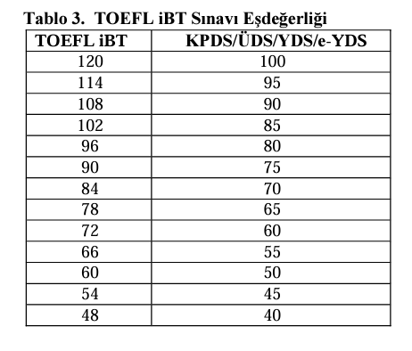
Dil Sınavı Hakkında
Erasmus Koordinatörlüğü tarafından Değişim Programları Yabancı Dil Sınavı takvimi ilan edildikten sonra, takvimde ve yönergede belirtildiği şekilde UKEY üzerinden başvuru yapılması yeterlidir.
Akademik kurumlar dışındaki kurumlarda staj yapılması durumunda B1 (en az 60/100), akademik kurumlarda staj yapılması durumunda B2 seviyesinde
Bursa Uludağ Üniversitesi Değişim Programları Yabancı Dil Sınavı (ücretsiz), Bursa Uludağ Üniversitesi Erasmus Dil Kursu Sonuçları, Bursa Uludağ Üniversitesi Dil Sınavı (BUÜDS), YÖKDİL, YDS, E-YDS ve ÖSYM’nin tanıdığı diğer sınavlar.
100’lük sistem dışında yapılan sınavlardan alınmış olan puanlar için ÖSYM’nin belirlemiş olduğu dönüşüm tablosu kullanılır.

Slide 5
Erasmus Öğrenim Hareketliliğinde Süre Ne Kadardır?
2 ila 12 ay (en az 60 en fazla 360 takvim günü) arasında bir süre
Toplamda hibeli veya hibesiz 12 ay yararlanılabilir. BUÜ, Erasmus öğrenim hareketliliğinde tüm öğrencileri sadece bir dönem için hibeli olarak gönderir. *Bu kuralın istisnası, sadece BUÜ’deki veya karşı kurumdaki bölümün yıllık eğitim sunmasıdır.
BUÜ Erasmus hareketliliğine seçilmiş öğrenciler uzatma yapamazlar. Ancak, Erasmus döneminde tekrar başvuru sürecine dahil olup seçilmek suretiyle bir sonraki dönemde aynı veya başka bir üniversiteye gidilebilir.

Slide 6
Erasmus Hareketliliği Kurumlararası Anlaşma Listesi
https://docs.google.com/spreadsheets/d/14rqkZgOrzNk3jZcE5rlM2ZVrDMsPX2mH/edit#gid=134618855

Slide 8
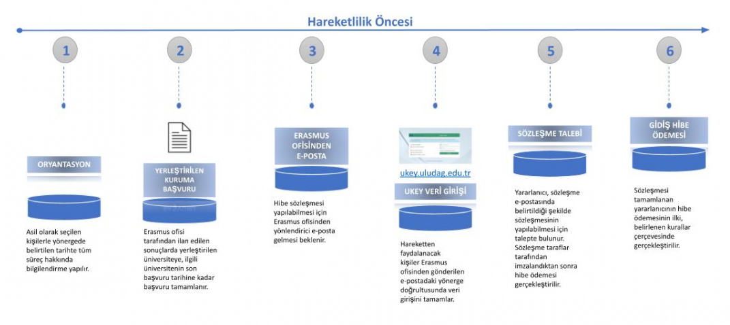
Hareketlilik Öncesi

Slide 9
Hareketlilik Süresi İçinde

Slide 10
Hareketlilik Sonrası

Slide 11
Başvuru Tarihleri
Bursa Uludağ Üniversitesi 2024-2025 Güz Dönemi 2023-1 Erasmus Öğrenim Hareketliliği Takvimi ve Başvuru Yönergesi üniversitenin erasmus koordinatörlüğü sitesinde yayınlandı.
2023-1 (2024-2025 Güz Dönemi) Erasmus Öğrenim Başvuru İlanı 2023 proje yılına ait bir ilandır ve tüm koşullar ve hibe miktarları 2023 Erasmus Uygulama El Kitabı'na göre düzenlenecektir.
https://uludag.edu.tr/erasmus/duyuru/view?id=34804&title=2023-1-2024-2025-guz-donemi-erasmus-ogrenim-basvuru-ilani

